Slide 1

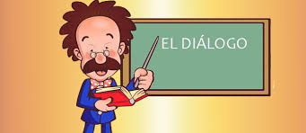
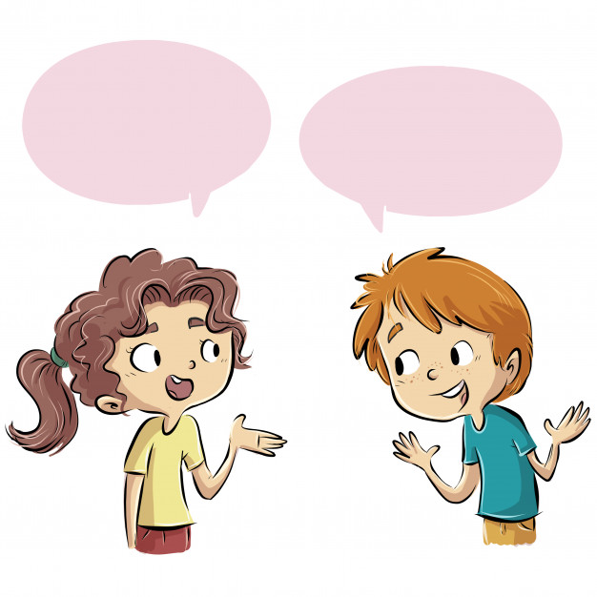
MATERIAL DE APOYO: Aprendiendo a dialogar.
¿Sabes como dialogar? No es lo mismo conversar que dialogar. Conversar es algo amistoso dónde se comparten anécdotas o experiencias simplemente por compartir.
Dialogar es pacíficamente llegar a un acuerdo, dialogar se basa en encontrar puntos en común para llegar al acuerdo más correcto y que nos beneficie a ambos.
Es exponer de forma respetuosa y ordenada tus puntos de vista, la otra persona expone los suyos y ambos llegan a un acuerdo.

Slide 2
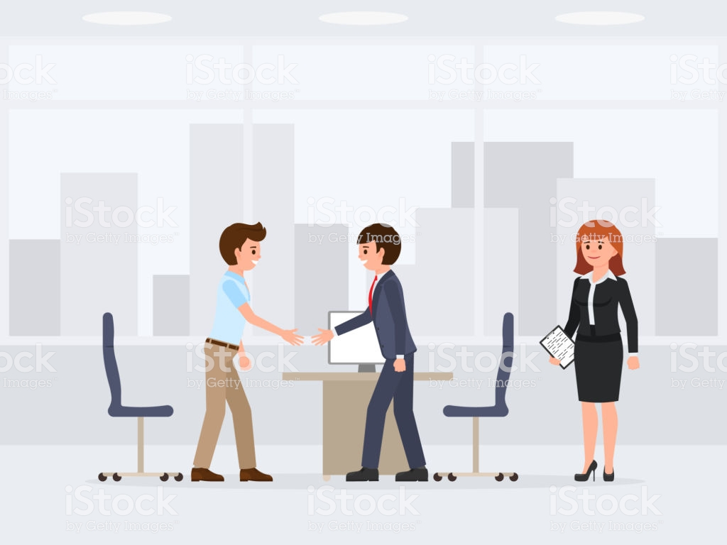
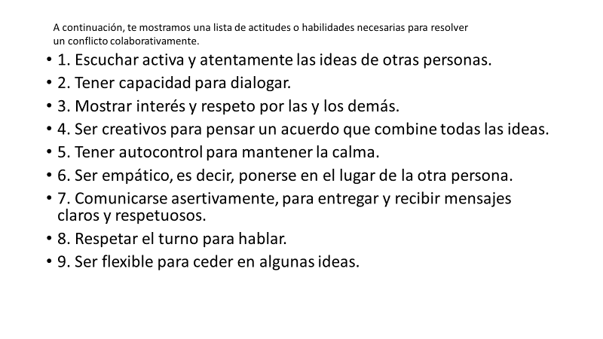
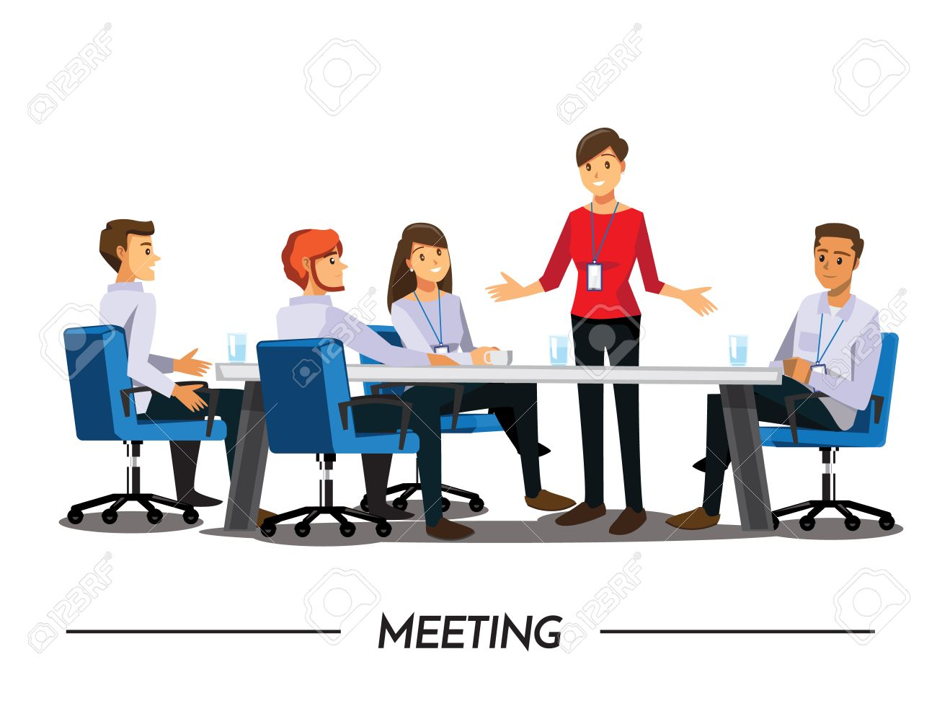
ACTITUDES Y HABILIDADES

Slide 3
Algunas consideraciones…
Frente a un problema, siempre hay más de un punto de vista.
Antes de juzgar, opinar o actuar, es necesario intentar ponerse “en los zapatos” del otro.
Es muy importante que las personas opinen diferente; cada punto de vista contribuye a comprender mejor una situación y a encontrar una solución. ¡no te olvides
Comunicarnos asertivamente es atrevernos a decir lo que pensamos, pero respetando a los demás y considerando sus intereses y opiniones.
Esto nos ayudará a resolver conflictos y a mejorar nuestras relaciones con el resto.
El estilo asertivo se aprende practicando. Al principio nos puede costar pero podremos desarrollarlo. ¡no te olvides!

